Slide 1
Les 4

Slide 2
Inhoud
Terug blik vorige les
Verzorging hoenders
Leewieken en kortwieken
Verder met algemene opdrachten of rassenbundel

Slide 3
verzorging
Haan bevrucht de kip→ na 25 uur ei en na 21 dagen kuiken
Standaard behoeften vooral water en voer
Vooral vers water elke dag
Kip hoort actief te zijn
Eieren rapen iedere dag, koel bewaren met puntige kant na beneden
Eieren niet schoonvegen, membraam wordt aangetast
Hok in de avond afsluiten ivm roofdieren
1 keer per week binnenkant van hok schoonmaken ook lignesten

Slide 4
Kortwieken en leewieken
https://www.levendehave.nl/dierenwikis/pluimvee/kortwieken-en-leewieken
Waarom?
Leewieken mag niet meer
Kortwieken is het afknippen van een punt van de slagpennen bij uitgespreide vleugel (grote slagpennen) geen lichamelijke ingreep
Na de rui groeien de slagpennen weer uit
Aan 1 kant om uit balans te krijgen
middenhandsbeentje (met daaraan vast de slagpennen) geamputeerd.
Kan nooit meer aangroeien, vaak bij zeer jonge vogels (tot 3 wkn)

Slide 5
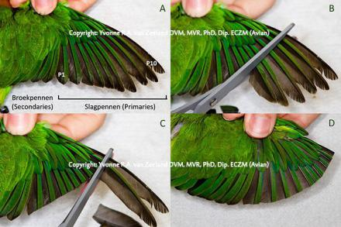
Kortwieken of leewieken?

Slide 6
https://schooltv.nl/video/verschillende-soorten-veren-hoe-is-het-verenpakket-van-een-vogel-opgebouwd/

